Slide 1
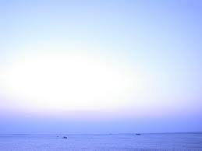
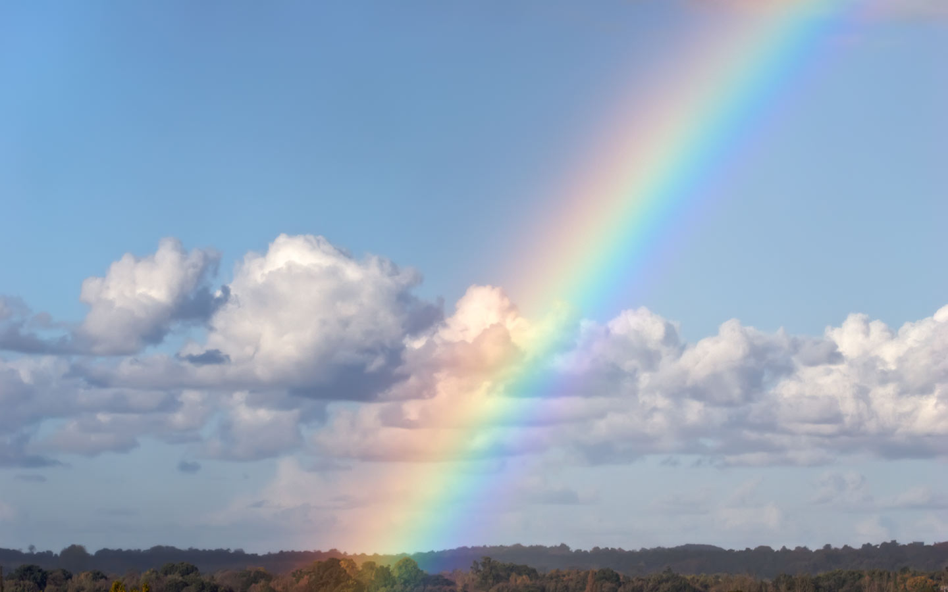
하나님이 꿈꾸는 교회
Church of God’s Dreams

Slide 2
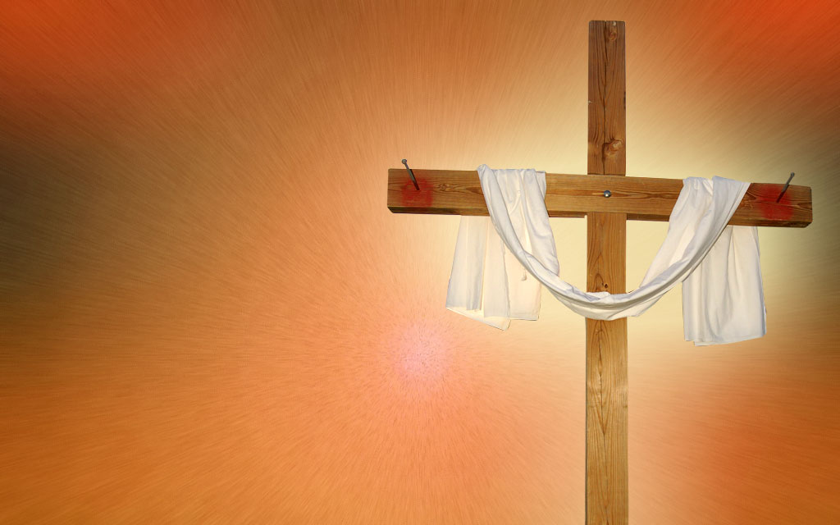
Worship
In Spirit
and Truth

Slide 3
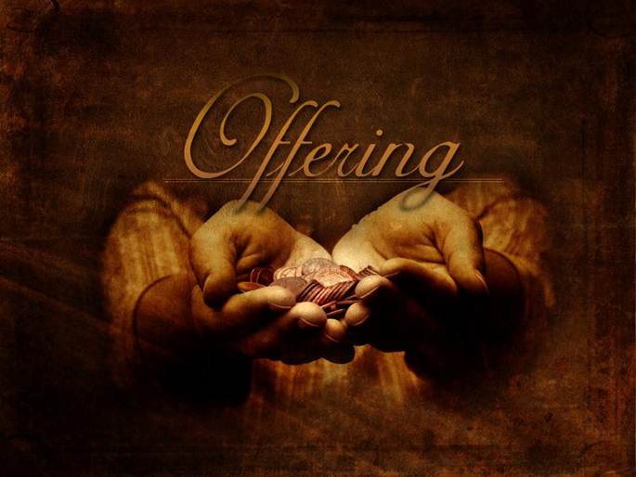

Slide 11
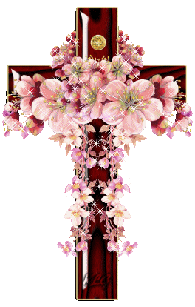
Offertory prayer
김순배 강도사

Slide 18
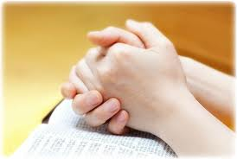
Prayer
다같이

Slide 19
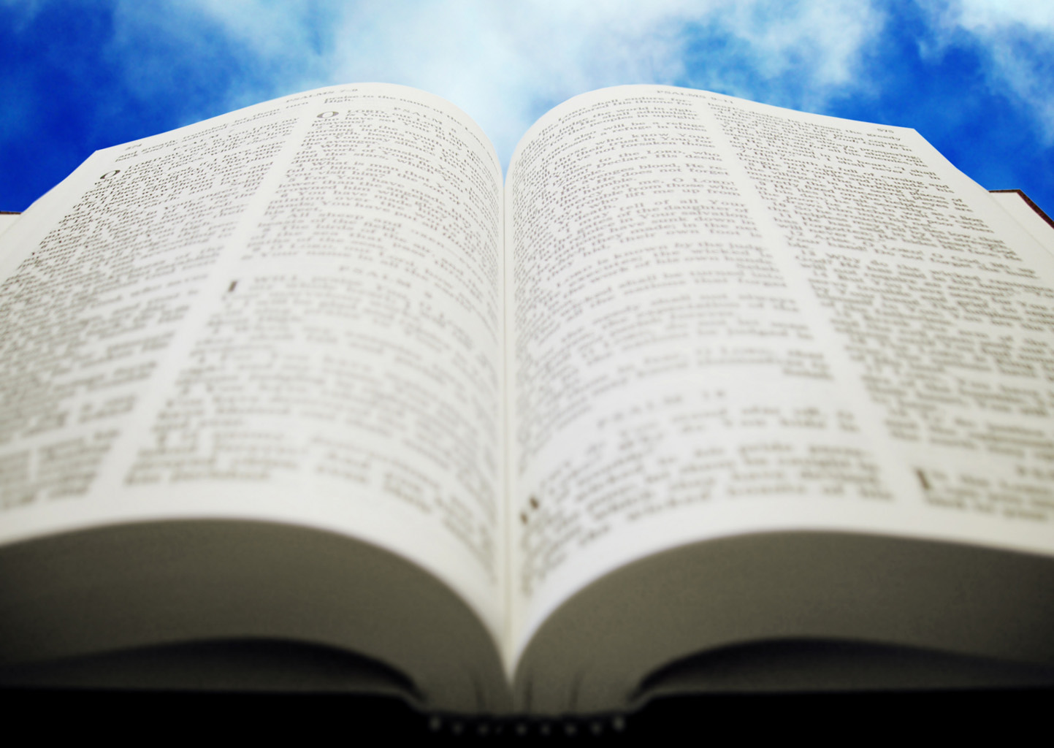
로마서
3:19-31

Slide 20
(롬 3:19) 우리가 알거니와 무릇 율법이 말하는 바는 율법 아래에 있는 자들에게 말하는 것이니 이는 모든 입을 막고 온 세상으로 하나님의 심판 아래에 있게 하려 함이라 (롬 3:20) 그러므로 율법의 행위로 그의 앞에 의롭다 하심을 얻을 육체가 없나니 율법으로는 죄를 깨달음이니라

Slide 21
(롬 3:21) 이제는 율법 외에 하나님의 한 의가 나타났으니 율법과 선지자들에게 증거를 받은 것이라 (롬 3:22) 곧 예수 그리스도를 믿음으로 말미암아 모든 믿는 자에게 미치는 하나님의 의니 차별이 없느니라 (롬 3:23) 모든 사람이 죄를 범하였으매 하나님의 영광에 이르지 못하더니

Slide 22
(롬 3:24) 그리스도 예수 안에 있는 속량으로 말미암아 하나님의 은혜로 값 없이 의롭다 하심을 얻은 자 되었느니라 (롬 3:25) 이 예수를 하나님이 그의 피로써 믿음으로 말미암는 화목제물로 세우셨으니 이는 하나님께서 길이 참으시는 중에 전에 지은 죄를 간과하심으로 자기의 의로우심을 나타내려 하심이니

Slide 23
(롬 3:26) 곧 이 때에 자기의 의로우심을 나타내사 자기도 의로우시며 또한 예수 믿는 자를 의롭다 하려 하심이라 (롬 3:27) 그런즉 자랑할 데가 어디냐 있을 수가 없느니라 무슨 법으로냐 행위로냐 아니라 오직 믿음의 법으로니라 (롬 3:28) 그러므로 사람이 의롭다 하심을 얻는 것은 율법의 행위에 있지 않고 믿음으로 되는 줄 우리가 인정하노라

Slide 24
(롬 3:29) 하나님은 다만 유대인의 하나님이시냐 또한 이방인의 하나님은 아니시냐 진실로 이방인의 하나님도 되시느니라 (롬 3:30) 할례자도 믿음으로 말미암아 또한 무할례자도 믿음으로 말미암아 의롭다 하실 하나님은 한 분이시니라

Slide 25
(롬 3:31) 그런즉 우리가 믿음으로 말미암아 율법을 파기하느냐 그럴 수 없느니라 도리어 율법을 굳게 세우느니라

Slide 26
(사 53:11) 그가 자기 영혼의 수고한 것을 보고 만족하게 여길 것이라 나의 의로운 종이 자기 지식으로 많은 사람을 의롭게 하며 또 그들의 죄악을 친히 담당하리로다 (단 9:24) 네 백성과 네 거룩한 성을 위하여 일흔 이레를 기한으로 정하였나니 허물이 그치며 죄가 끝나며 죄악이 용서되며 영원한 의가 드러나며 환상과 예언이 응하며 또 지극히 거룩한 이가 기름 부음을 받으리라

Slide 27
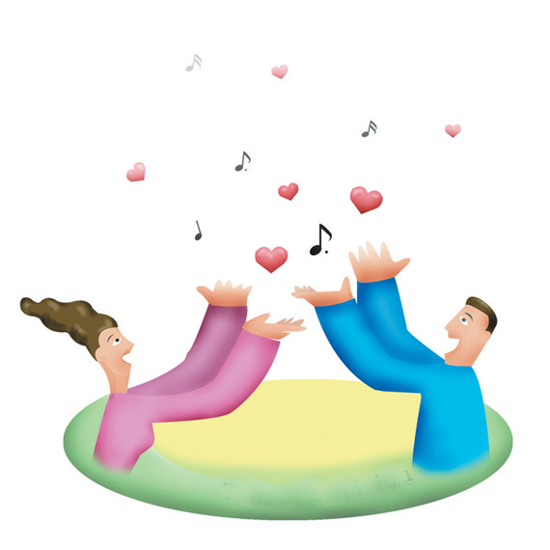
찬양대

Slide 28
1
2
3

Slide 29
1
2
3

Slide 30
1
2
3

Slide 31
1
2
3

Slide 32
1
2
3

Slide 33
1
2
3

Slide 34
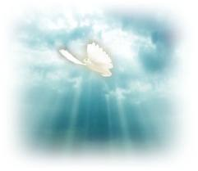
이신득의

Slide 35
F F
C
I can sing now the song
Of the bloodransomed throng
In my soul there is peace, rest and calm;

Slide 36
F
C F
I am free from all doubt,
And I join in the shout,
I’m redeemed by the blood of the Lamb.

Slide 37
C F C
G C
I’m redeemed, I’m redeemed, Jesus saves
me and keeps me just now, Hallelujah,

Slide 38
F F7 Bb
F C7 F
And I join with the throng round the throne
In the song,
I’m redeemed by the blood of the Lamb.

Slide 39
F F
C
Oh! I know I’m alive In the Lord,
and I strive
Unto blood with the sin that would damn;

Slide 40
F
C F
As I walk in the light
There is strength for the fight,
I’m redeemed by the blood of the Lamb.

Slide 41
C F C
G C
I’m redeemed, I’m redeemed, Jesus saves
me and keeps me just now, Hallelujah,

Slide 42
F F7 Bb
F C7 F
And I join with the throng round the throne
In the song,
I’m redeemed by the blood of the Lamb.

Slide 43
F F
C
I have grace for the day,
I have help by the way;
There is healing and comforting balm;

Slide 44
F
C F
For my sickness there’s health,
For my poverty wealth,
I’m redeemed by the blood of the Lamb.

Slide 45
C F C
G C
I’m redeemed, I’m redeemed, Jesus saves
me and keeps me just now, Hallelujah,

Slide 46
F F7 Bb
F C7 F
And I join with the throng round the throne
In the song,
I’m redeemed by the blood of the Lamb.

Slide 47
F F
C
In the storm and the night,
In the midst of the fight
Jesus puts in my hand vict’ry’s palm;

Slide 48
F
C F
Overcoming all foes, In the Lord I repose,
I’m redeemed by the blood of the Lamb.

Slide 49
C F C
G C
I’m redeemed, I’m redeemed, Jesus saves
me and keeps me just now, Hallelujah,

Slide 50
F F7 Bb
F C7 F
And I join with the throng round the throne
In the song,
I’m redeemed by the blood of the Lamb.

Slide 51
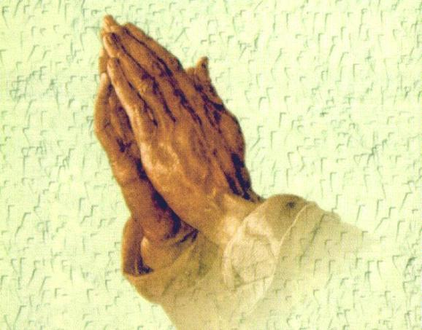
폐회 기도
김순배 강도사

Slide 53
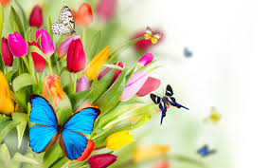
교회 소식
하나님이 꿈꾸시는 교회에 나오셔서 예배드리는 모든 성도님들을 환영합니다.

Slide 57
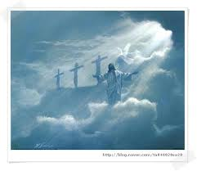
I will be with you always even until the end of the world

